Slide 1



Slide 2

一、组件对象模型
二、ArcGIS Engine介绍
三、.NET平台概述
四、软件安装
五、基于.NET的ArcGIS Engine的开发

Slide 3
组件对象模型
1、COM，即组件对象模型，是关于如何建立组件以及如何通过组件建立应用程序的一个规范，说明了如何可动态交替更新组件。
2、COM是开发软件组件的一种方法。

Slide 4
ArcGIS Engine介绍-体系结构
ArcGIS Engine 是ESRI在推出ArcGIS 9.0时推出的基于COM（组件对象模型）技术的GIS控件，现在已经发展到ArcGIS Engine 10.2。
ArcGIS Engine是一套完备的嵌入式GIS组件库和工具库。程序设计人员可以利用ArcGIS Engine开发新的应用程序，这种创建的应用程序能够脱离ArcGIS Desktop而独立运行。

Slide 5
ArcGIS Engine介绍-体系结构
ArcGIS Engine由一个软件开发工具包和一个运行时组成。
ArcGIS Engine 开发包主要是面向开发人员，是为了便于开发者自定义GIS和创建制图应用。
ArcGIS Engine运行时主要面向最终用户，它提供ArcGIS应用程序所需的核心功能，能够帮助ArcGIS Engine 开发工具包建立的应用程序成功执行。

Slide 6
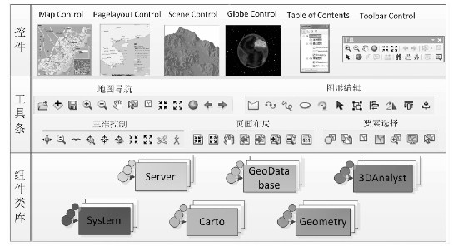
ArcGIS Engine介绍-体系结构
ArcGIS Engine包含一个构建定制应用的开发包，包括三个关键部分：控件、工具条、对象库。

Slide 7
ArcGIS Engine介绍-体系结构
（1）控件：是ArcGIS可视化用户界面组件，开发人员可以将其嵌入并在应用程序中使用它们。例如：开发人员可以在自己的应用程序中加入MapControl和TocControl控件来显示和交互运用地图。

Slide 8
ArcGIS Engine介绍-体系结构
（2）工具条和工具：工具条是GIS工具的集合，在应用程序中用它来实现地图和地理信息的交互。工具在图形显示处理过程中发挥着极其重要的作用，主要包括平移，点击查询等多种选择工具，它不仅简化了定制程序的构建过程，同时还能够使开发人员轻松选择各类工具拖放到被开发的应用程序中，从而实现地图的浏览、缩放、查询等功能。

Slide 9
ArcGIS Engine介绍-体系结构
（3）对象库：是逻辑分组的ArcObjects编程组件，它包括了包含核心集合几何对象的Geometry库，绘制符号体系组件的Display库，获取连接对象的Server库，生成输出对象所必需的Output库，与数据访问有关的GeoDatabase库，进行空间分析的SpatialAnalyst库等等不同类型的库。程序员可以在不同平台开发环境下使用这些库，从而开发出从低级到高级的各种定制应用。

Slide 10
ArcGIS Engine介绍-类库
1、SystemUI类库
主要定义了ArcGIS 系统中所使用的用户界面组件类型。
2、Geometry类库
包含了核心几何对象，如点、线、多边形及其几何类型和定义。
3、Display类库
包含了支持向输出装置绘制符号体系的组件。

Slide 11
ArcGIS Engine介绍-体系结构
Arc Engine功能层次上由以下五个组成部分：
  基本服务：由GIS核心Arc Objects构成，如要素几何体和显示。
  数据存取：Arc Engine可以对许多栅格和矢量格式进行存取，包括强大而灵活的地理数据库。
  地图表达：创建和显示带有符号体系和标注功能的地图。
  开发组件：用于快速开发应用程序的界面控件。
  运行时选项：Arc Engine运行时可以与标准功能或其他高级功能一起部署。

Slide 12
.NET平台概述
.NET开发平台包括.NET Framework 和Visual Studio.net。
Visual Studio.net是一套完整的开发工具，用于生成ASP Web应用程序、Web Services 、桌面应用程序和移动应用程序。
.NET Framework是生成、部署和运行Web服务及应用程序的平台。其具有两个主要组件：通用语言运行时（Common Language Runtime ）和.NET Framework类库。

Slide 13
软件安装
在开发ArcGIS Engine 程序之前，需要首先部署完成开发环境。 ArcGIS Engine开发实例以C#语言为例，C#的集成开发环境选择Visual Studio 2005，对ArcGIS Engine 开发环境的搭建遵循下面的步骤进行：
安装Visual Studio 2005
安装ArcGIS Engine Runtime9.2
安装ArcGIS Engine Developer Kit For Micosoft .NET Framework 9.2

Slide 14
基于.net的ArcGIS Engine的开发
在应用程序编写代码之前，应先把应用程序用到的ArcGIS控件和其他的ArcGIS Engine库引用装载到开发环境之中。
启动Visual Studio.NET，从“新建项目”对话框中创建一个新的VisualC#“Windows应用程序”项目。
将项目命名为“Sample”，并选择“位置”保存该项目。
在“工具箱”空白处单击鼠标右键，在弹出的快捷菜单中选择“添加选项卡”，然后在新增选项卡上输入“ESRI”作为选项卡标签。
在“工具箱”的“ESRI”标签上单击鼠标右键，然后从弹出的快捷菜单中选择“选择项”。

Slide 15
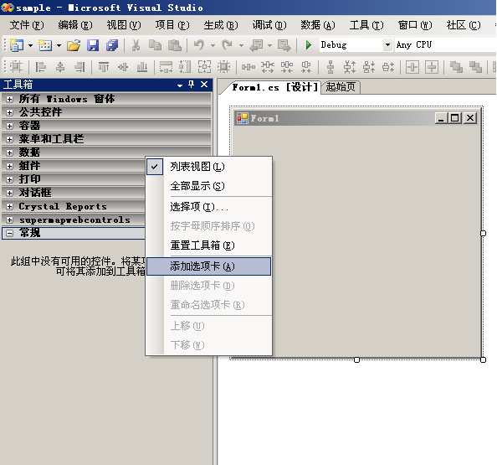
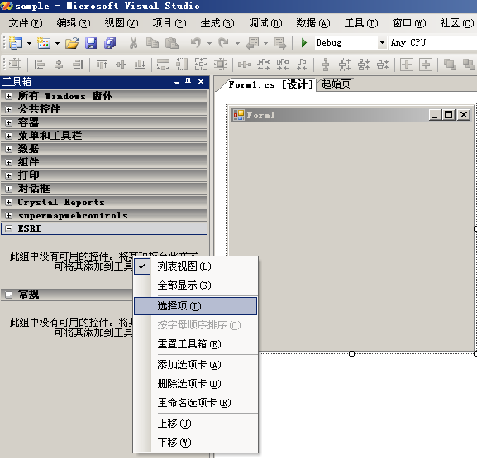

Slide 16
基于.net的ArcGIS Engine的开发
⑤在弹出的“选择工具箱项”对话框中选择“.NET Framework组件”选项卡，选中“AxMapControl”、“AxPageLayoutControl”、“AxTOCControl”和“AxToolbarControl”等复选框，单击“确定”按钮，将所选的控件添加到工具栏上。
⑥在“项目”菜单中选中“添加引用”，在弹出的“添加引用”对话框中，双击“ESRI.ArcGIS.Carto”、“ESRI.ArcGIS.Display”、“ESRI.ArcGIS.Geometry”、“ESRI.ArcGIS.System”、“ESRI.ArcGIS.SystemUI”和“ESRI.ArcGIS.Utility”等选项，单击“确定”按钮。

Slide 17
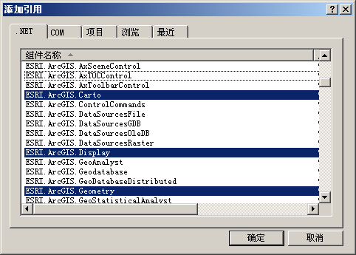

Slide 18
⑦ 打开.NET窗体，双击“工具箱”中“ESRI”标签中的AxMapControl控件，将MapControl加入到窗体上，再将AxToolbarControl也添加到窗体上。
⑧在窗体上双击显示窗体代码窗口（或按F7键），加载图层到MapControl中，在Form_Load事件中添加地图文档加载代码。

Slide 19
⑨设置ToolbarControl与MapControl控件关联
设置工具控件与地图控件关联，使用工具栏来操作地图。在.NET窗体上选中ToolbarControl，单击“ActiveＸ－Properties…”,弹出“属性”对话框，在“Buddy”下拉列表中选择关联“axMapControl”。
选择“Items”选项卡，单击“Add”按钮，在弹出的“Controls Commands”对话框中添加“Pan”、“Zoom In”和“Zoom Out”。
⑩在Visual Studio.NET中按F5键运行程序。

Slide 20
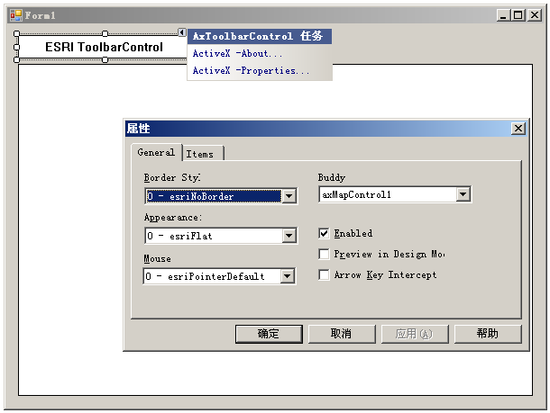
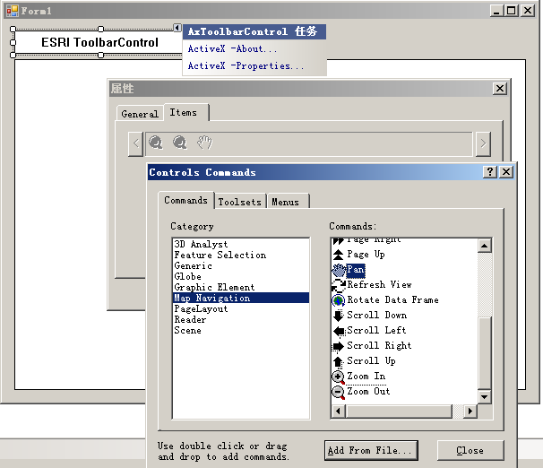
基于.net的ArcGIS Engine的开发

Slide 21
谢谢！！

